Slide 1
Motor Name Plate
لوحة بيانات المحرك الكهربي
Prepared By
Eng/ Ahmed Mohamed Mansour
23/03/2010
Ver. 1.0 الإصدار الأول

Slide 2
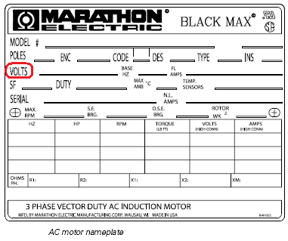
1.Voltageالجهد
The voltage at which the motor is designed to operate is an important parameter. a different voltage network using the ± 10% voltage tolerance for "successful" operation.
الجهد المصمم لكى يعمل عنده المحرك, وهو أحد المواصفات المهمة للمحرك. ويجب أن يكون الفرق في قيمة الجهد المستخدم لتغذية المحرك في حدود ± 10% من قيمة هذا الجهد لكي يعمل المحرك بنجاح.

Slide 3
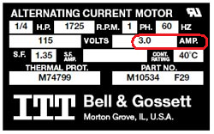
2.Current التيار
Is the current draw of the motor connected to the nameplate voltage, loaded at nameplate horsepower and running at name plate speed.
هو التيار المسحوب عند توصيل المحرك بالجهد المناسب (المذكور لوحة البيانات) و تحميل المحرك بالقدرة الحصانية المذكورة فى لوحة البيانات ودوران النحرك بالسرعة المذكورة أيضاً .

Slide 4
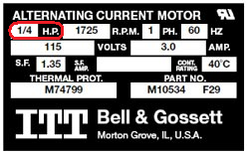
3.Power rating القدرة
This is the rated mechanical horsepower or full load kilowatt
(KW) rating output of the motor is the power the motor is capable of putting out continuously ,Continuously in this context means that at the correct operating load and voltage specified, under standard ambient conditions, the motor will run indefinitely.
هو أقصى قدرة حصانية ميكانيكية أو أقصى حمل بالكيلو وات .
الكيلو وات الخاص بالمحرك هو الذى يجعل المحرك يعمل باستمرار تحت ظروف الحمل المناسب و الجهد المطلوب و درجة الحرارة المناسبة

Slide 5
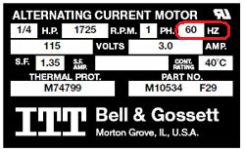
4.Frequencyالتردد
50 or 60 Hz, it necessary to nameplate a frequency ranges.
تكون 50 أو 60 هريتز و ذلك حسب النظام المعمول به بالدولة و يجب أن يتم ذكر التردد المطلوب فى لوحة البيانات .

Slide 6
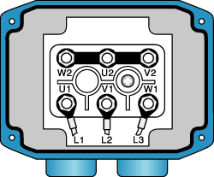
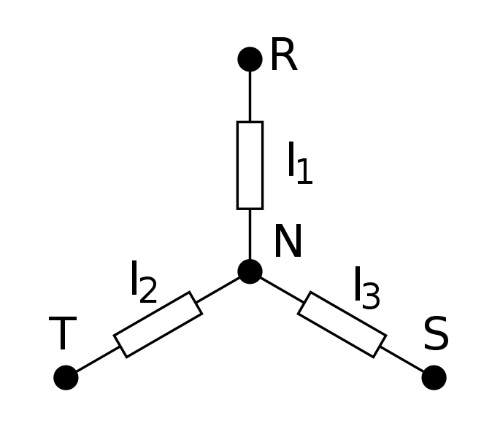
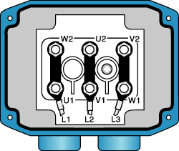
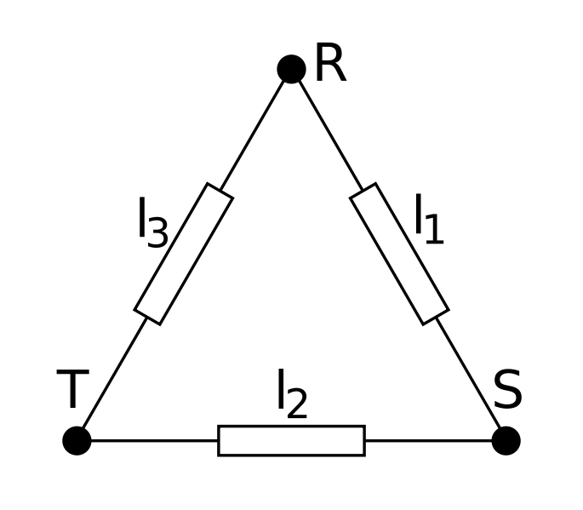
5.Connectionالتوصيل
Star نجمة
or Delta. دلتا

Slide 7
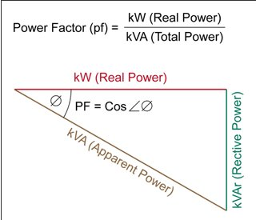
6.Power factorمعامل القدرة
The Power Factor of a motor is the ratio of Active (real) power used in watts and the apparent power delivered , COSФ= (P/S).
معامل القدرة للمحرك : هو النسبة بين القدرة الفعالة و القدرة غير الفعالة .

Slide 8
7.Altitudeالإرتفاع
This indicates the maximum height above sea level at which the motor will remain within its design temperature rise, meeting all other nameplate data. If the motor operates below this altitude, it will run cooler. At higher altitudes, the motor would tend to run hotter because the thinner air cannot remove the heat so effectively.
هو أقصى ارتفاع فوق سطح البحر والذي عنده تظل درجة حرارة التشغيل فى الحدود المصمم عليها المحرك و عندما يعمل المحرك على إرتفاع أقل منه كلما كان المحرك أبرد . أما عند التشغيل علي ارتفاع أكبر منه إذا كان على ارتفاع اكبر يميل المحرك إلي العمل بحرارة أعلي بسبب ضعف كفاءة الهواء منخفض الكثافة علي تبديد الحرارة .

Slide 9
8.Speedالسرعة
This is the number of rotations the motor’s moveable element (rotor) and shaft completes in a minute if at full load operating conditions. The motor will Operate at speeds from synchronous speed down to its rated speed as the load increases from zero to full load, it is the point which the load curve intersect with motor curve.
Speed = (120*F / no of poles).
هي عدد لفات العضو الدوار للمحرك في الدقيقة و المحرك محمل بأقصى حمل و سرعة المحرك تزداد من سرعة المتزامنة إلى أقصى سرعة و ذلك عن طريق زيادة الحمل من 0 إلى أقصى حمل
السرعة = 120*(التردد / عدد الأقطاب ).

Slide 10
Multi-speed motors are also available in three application types:
المحركات متعددة السرعة متوفرة في ثلاث أنواع من التطبيقات
Constant torque: A constant torque motor delivers the same torque at each of the nameplate speeds. Rated horsepower output will change proportionately with nameplate speeds. (P=T*W)
العزم الثابت : و يكون عزم الماتور ثابت عند اى سرعة و قدرة الماتور تتغير و تتناسب طردياً مع سرعة الماتور القدرة = العزم *السرعة.
Constant horsepower: A constant horsepower motor has the same horsepower rating at each of the nameplate speeds. Torque output, However, will change inversely proportional to the change in nameplate speed (Tα1/W, P=Const).
القدرة الثابتة : القدرة ثابتة و العزم يتغير و يتناسب العزم عكسياً مع السرعة المدونة على nameplate
Variable torque: A variable torque motor has a torque output that changes directly with the nameplate speed. The horsepower output at full load also changes, but with the square of the speed change. (T=k*w).
العزم المتغير : العزم متغير و يتناسب العزم طردياً مع السرعة و القدرة ايضاً تتغير عكسيا مع مربع السرعة

Slide 11
9. IP
(Ingress Protection)
حماية الدخول

Slide 12
IP (Ingress protection)
Ingress Protection (IP) ratings are developed by the European Committee for Electro Technical Standardization (CENELEC) (NEMA IEC 60529 Degrees of Protection Provided by Enclosures - IP Code), specifying the environmental protection the enclosure provides.
حماية الدخول تخضع اللجنة الاوربية لتوحيد القياس الكهروميكانيكى و IEC 60529 و تمد درجة حماية تعرف باسم IP و خاصة الحماية السياج البيئية
The IP rating normally has two (or three) numbers:
  Protection from solid objects or materials
  Protection from liquids (water)
  Protection against mechanical impacts (commonly omitted, the third number is not a part of IEC 60529)
  IP يتكون من رقميين او ثلاث
  الحماية ضد الاجسام الصلبة
  الحماية ضد السوائل
  الحماية ضد التصادم الميكانيكى

Slide 13
IP First number - Protection against solid objects
0 | No special protection
1 | Protected against solid objects up to 50 mm, e.g. accidental touch by persons hands.
2 | Protected against solid objects up to 12 mm, e.g. persons fingers.
3 | Protected against solid objects over 2.5 mm (tools and wires).
4 | Protected against solid objects over 1 mm (tools, wires, and small wires).
5 | Protected against dust limited ingress (no harmful deposit).
6 | Totally protected against dust.

Slide 14
الرقم الاول من الحماية ضدالاجسام الصلبة
0 | لا توجد حماية
1 | حماية ضد دخول الأجسام الصلبة جتي قطر يقدر بــ mm50
2 | حماية ضد دخول الأجسام الصلبة جتي قطر يقدر بــ mm12
3 | حماية ضد دخول الأجسام الصلبة جتي قطر يقدر بــ mm2.5
4 | حماية ضد دخول الأجسام الصلبة جتي قطر يقدر بــ mm1
5 | حماية من دخول الأتربة
6 | حماية كاملة ضد الأتربة

Slide 15
IP Second number - Protection against liquids
0 | No protection.
1 | Protection against vertically falling drops of water e.g. condensation.
2 | Protection against direct sprays of water up to 15º from the vertical.
3 | Protected against direct sprays of water up to 60º from the vertical.
4 | Protection against water sprayed from all directions - limited ingress permitted.
5 | Protected against low pressure jets of water from all directions - limited ingress.
6 | Protected against temporary flooding of water, e.g. for use on ship decks - limited ingress permitted.
7 | Protected against the effect of immersion between 15 cm and 1 m.
8 | Protects against long periods of immersion under pressure.

Slide 16
الرقم الثانى الحماية ضد السوائل
0 | لا توجد حماية
1 | حماية ضد السقوط العمودى للسوائل
2 | حماية ضد دخول السوائل حتى زاوية ميل 15 درجة من الرأسى (رش عادى)
3 | حماية من السوائل حتى زاوية ميل 60 من الرأسى رش عادى
4 | حماية من رش السوائل من جميع الإتجاهات
5 | حماية من رش السوائل من جميع الإتجاهات و ذلك بضغط منخفض
6 | حماية من الغمر بالمياة بصورة مؤقتة
7 | حماية من الغمس فى المياة لعمق من 10cm الى 1m
8 | حماية من الغمس تماما في الماء و تحت ضغط و لمدة طويلة

Slide 17
IP Third number - Protection against mechanical impacts
0 | No protection.
1 | Protects against impact of 0.225 joule (e.g. 150 g weight falling from 15 cm height).
2 | Protected against impact of 0.375 joule (e.g. 250 g weight falling from 15 cm height).
3 | Protected against impact of 0.5 joule (e.g. 250 g weight falling from 20 cm height).
4 | Protected against impact of 2.0 joule (e.g. 500 g weight falling from 40 cm height).
5 | Protected against impact of 6.0 joule (e.g. 1.5 kg weight falling from 40 cm height).
6 | Protected against impact of 20.0 joule (e.g. 5 kg weight falling from 40 cm height).

Slide 18
حماية ضد التصادم الميكانيكى
0 | لاتوجد حماية
1 | حماية ضد تصادم ميكانيكى j0.225 (مثلا 150 جرام تسقط من على ارتفاع (10 Cm
2 | حماية ضد تصادم ميكانيكى 0.375j(مثلا 250 جرام تسقط من على ارتفاع (10 Cm
3 | حماية ضد تصادم ميكانيكى 0.5j(مثلا 250 جرام تسقط من على ارتفاع (20 Cm
4 | حماية ضد تصادم ميكانيكى 2j(مثلا 500 جرام تسقط من على ارتفاع (20 Cm
5 | حماية ضد تصادم ميكانيكى 6j(مثلا 1.5 كيلو جرام تسقط من على ارتفاع (40 Cm
6 | حماية ضد تصادم ميكانيكى 20j(مثلا 5 كيلو جرام تسقط من على ارتفاع (40 Cm

Slide 19
10.Duty Cycle
S1 | Continuous duty | The motor works at a constant load for enough time to reach temperature equilibrium.
S2 | Short-time duty | The motor works at a constant load, but not long enough to reach temperature equilibrium. The rest periods are long enough for the motor to reach ambient temperature.
S3 | Intermittent periodic duty | Sequential, identical run and rest cycles with constant load. Temperature equilibrium is never reached. Starting current has little effect on temperature rise.
S4 | Intermittent periodic duty with starting | Sequential, identical start, run and rest cycles with constant load. Temperature equilibrium is not reached, but starting current affects temperature rise.
S5 | Intermittent periodic duty with electric braking | Sequential, identical cycles of starting, running at constant load and running with no load. No rest periods.
S6 | Continuous operation with intermittent load | Sequential, identical cycles of running with constant load and running with no load. No rest periods.
S7 | Continuous operation with electric braking | Sequential identical cycles of starting, running at constant load and electric braking. No rest periods.
S8 | Continuous operation with periodic changes in load and speed | Sequential, identical duty cycles run at constant load and given speed, and then run at other constant loads and speeds. No rest periods.
S9 | Non-periodically to supply variable loads At variable speed. | A machine is indented non-periodically to supply variable loads at variable speeds, including overloads, the non-periodic duty type
S10 | Discrete constant loads | Supply discrete constant loads including periods of overload or periods of no-loador periods where the machine will be in a state of rest and de-energized.

Slide 20
10.Duty Cycle
S1 | تشغيل مستمر | الماتور يعمل. تحت حمل ثابت لفترة كافية للوصول الى الاتزان الحرارى
S2 | تشغيل لفترة قليلة | الماتور يعمل تحت حمل ثابت لفترة غير كافية للوصول الى الاتزان الحرارى و لكن فترة ايقافة طويلة لكى يصل الى درجة الحرارة العادية.
S3 | تشغيل متقطع | دورات من التشغيل و الايقاف متماثلة و متعاقبة ماتوريعمل تحت حمل ثابت و لا يصل الى نقطة الاتزان الحرارى و لتيار البدء تأثير ضعيف على درجة حرارة الماتور.
S4 | تشغيل متقطع اثناء البدء | دورات من التشغيل و الايقاف متماثلة و متعاقبة ماتوريعمل تحت حمل ثابت و لا يصل الى نقطة الاتزان الحرارى و لتيار البدء تأثير على درجة حرارة الماتور.
S5 | تشغيل متقطع و بفرملة كهربيا | دورات من التشغيل و الايقاف متماثلة و متعاقبة لبدأ ويعمل الماتور تحت حمل ثابت و لا يصل الى نقطة الاتزان الحرارى و لتيار البدء تأثير على درجة حرارة الماتور.
S6 | تشغيل مستمر بحمل متقطع | و دورات من التشغيل و الايقاف متماثلة و متعاقبة لتشغيل الماتور تحت حمل ثابت و بدون الحمل و بدون ايقاف .
S7 | تشغيل مستمر و فرملة كهربيا | و دورات من التشغيل و الايقاف متماثلة و متعاقبة لبدأ و لتشغيل الماتور تحت حمل ثابت و بدون الحمل و فرملة كهربياً و بدون ايقاف
S8 | تشغيل مستمر ولكن الحمل و الفترات متغيرة | دورات من التشغيل و الايقاف متماثلة و متعاقبة لتشغيل الماتور تحت حمل ثابت و بسرعة معينة ثم تشغيل تحت حمل ثابت اخر و بسرعة ثانية و ذلك بدون توقف .
S9 | تشغيل احمال متغيرة و بسرعات متغيرة لفترات غير متماثلة | الماتور يعمل دورات غير متماثلة و تحت أحمال متغيرة و يشمل زيادة الحمل
S10 | Discrete حمل ثابت | تغذية الماتور district حمل ثابت . و يشمل فترات من زيادة الحمل اوبدون حمل فى حالة ان الماتور فى حالة ايقاف او عدم تشغيل .

Slide 21
11. Service factor
Indicates the ability of the motor to deliver more than the nameplate horsepower. To arrive at the increased rating, multiply the nameplate horsepower by the service factor. The same also applies to the current.
UNIFORM LOAD – Recurring shock loads that do not exceed the specified input or prime mover power.
MODERATE SHOCK LOAD – Recurring shock loads that do not exceed 125% of the specified input or prime mover power.
HEAVY SHOCK LOAD – Recurring shock loads that do not exceed 150% of the specified input or prime mover power.
EXTREME SHOCK LOAD – Recurring shock loads that do not exceed 175% of the specified input or prime mover power.

Slide 22
معامل الخدمة
يوضح مدى قدرة الماتور على ان يحمل بقدرة اعلى من المكتوبة على nameplate و لمعرفة القدرة الزائدة يكون حاصل ضرب معامل الخدمة فى القدرة المكتوبة على nameplate و ذلك ينطبق على التيار ايضاً.
Uniform load وتكون قدرة الحمل الزائدلا يتعدى قيمة الدخل او الجزء الحمل الذى يقوم الماتور بتدويرة
Moderate shock load تكون قدرة الحمل الزائد لا تتعدى 125% من الحمل الذى يقوم الماتور بتدويرة
Heavy Shock Load تكون قدرة الحمل الزائد لا تتعدى 150% من الحمل الذى يقوم الماتور بتدويرة
Extreme Shock load تكون قدرة الحمل الزائد لا تتعدى 175% من الحمل الذى يقوم الماتور بتدويرة

Slide 23
12.Insulation Class
Temperature Class | Maximum Operation Temperature Allowed | Allowable Temperature Rise at full load
O | 90 | 50
A | 105 | 60
B | 130 | 80
F | 155 | 105
H | 180 | 125
C | Over 220
Allowable temperature rises are based upon a reference ambient temperature of 40ºC. =Operation temperature is reference temperature + allowable temperature rise + allowance for "hot spot" winding.
Example Temperature Tolerance Class F:
40 ºC + 105 ºC + 10 ºC= 155 ºC

Slide 24
درجة العزل
درجة العزل | أقصى درجة حرارة للتشغيل | الزيادة فى درجة الحرارة المسموح بها
O | 90 | 50
A | 105 | 60
B | 130 | 80
F | 155 | 105
H | 180 | 125
C | Over 220
الزيادة فى درجة الحرارة المسموح بها و تكون درجة الحرارة العادية =40 و بذلك تساوى =درجة حرارة التشغيل العادية +الزيادة فى درجة الحرارة المسموح بها+hot spot
مثال لذلك درجة العزل F =40+105+10=155

Slide 25
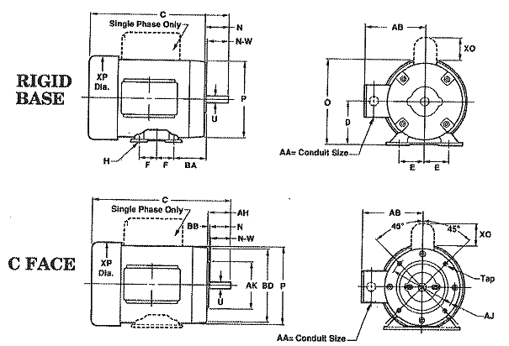
13.Frame Size

Slide 26
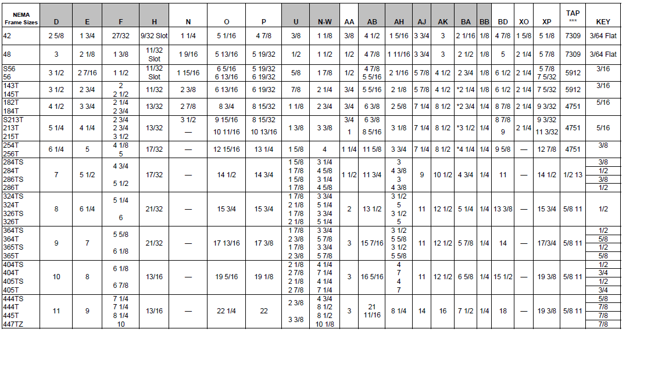

Slide 27

14.Explosion Proof
Type of Protection
Explosion Group
Temperature Class
d
P
I
O
e
q
m
I
II C
II B
II A
T1
T2
T3
T4
T5
T6

Slide 28
14.مقاوم الانفجار
درجة الحماية
مجموعة الانفجار
نوع درجة الحرارة
d
P
I
O
e
q
m
I
II C
II B
II A
T1
T2
T3
T4
T5
T6

Slide 29
Permitted Class
Class Ӏ | Gas/ Vapor
Class ӀӀ | Dust
Class ӀӀӀ | Fiber or flying
Permitted Zones
Zones 0 | Explosive atmosphere is continuously Present
Zones 1 | Explosive atmosphere is often Present
Zones 2 | Explosive atmosphere may accidentally present
Type of Protection
d | Flameproof enclosure
P | Pressurized apparatus
I | Intrinsic safety
O | Oil immersion
e | Increased Safety
q | Powder fitting
m | Moulding

Slide 30
Permitted Class
Class Ӏ | غاز / بخار
Class ӀӀ | غبار
Class ӀӀӀ | مواد ليفية
Permitted Zones
Zones 0 | المواد القابلة للانفجار موجودة بستمرار
Zones 1 | المواد القابلة للانفجار موجودة احيانا
Zones 2 | المواد القابلة للانفجار توجد مصادفة
نوع الحماية
d | واقى اللهب
P | معدات مضغوطة
I | الامان الذاتى
O | الانغمار فى الزيت
e | زيادة الامان
q | المسحوق الملائم
m | Moulding

Slide 31
Explosion Group (IEC)
I | Mining gas mixture
II C | Gas/vapor mixture MEGS≤0.5mm,MIC≤0.45mj
II B | Gas/vapor mixture MEGS≤0.9mm,MIC≤0.8mj
II A | Gas/vapor mixture MEGS≥0.9mm,MIC≥0.8mj
Note : MEGS: Maximum Experimental Spark Gas
MIC: Minimum Ignition Current
  Temperature Class (Max Surface Temp)
T1 | ≤450
T2 | ≤300
T3 | ≤200
T4 | ≤135
T5 | ≤100
T6 | ≤85

Slide 32
مجموعة الانفجار (IEC)
I | خليط الغاز لتعدين
II C | خليط غاز و البخارMEGS≤0.5mm,MIC≤0.45mj
II B | خليط غاز و البخارMEGS≤0.9mm,MIC≤0.8mj
II A | خليط غاز و البخارMEGS≥0.9mm,MIC≥0.8mj
Note : MEGS: معملياًspark gas اقصى
MIC:اقل تيار للاشعال
  نوع درجة الحرارة (اقصى درجة حرارة لسطح)
T1 | ≤450
T2 | ≤300
T3 | ≤200
T4 | ≤135
T5 | ≤100
T6 | ≤85

Slide 33
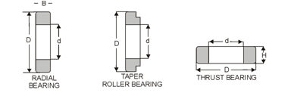
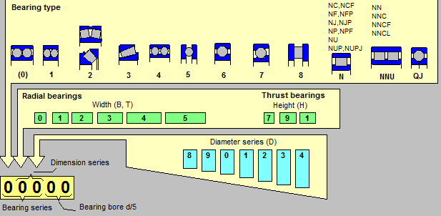
15.Bearing

Slide 35








16.Construction form (IM)
No | Figure | Description
B3 |  | 2 end shield with feet, free shaft mounting on existing base.
B5 |  | 2 end shield without feet, free shaft mounting on flange A at driving end near bearing.
B14 |  | 2 end shield without feet, free shaft mounting on flange A at driving end near bearing.
B 34 |  | 2 end shield with feet, free shaft mounting on flange C at driving end near bearing mounting on existing base..
B 35 |  | 2 end shield with feet, free shaft mounting on flange A at driving end near bearing mounting on existing base..
B7 |  | IM B3 ,it required end shield rotated 90 wall mounting feet RH as seen from the driving end
B6 |  | IM B3 ,it required end shield rotated 90 wall mounting feet LH as seen from the driving end
B8 |  | IM B3 ,it required end shield rotated 180 ceiling mounting.

Slide 36
16.Construction form (IM)
No | Figure | Description
B3 |  | نهايتين بواقى و قاعدة و shaft . حر موجود على قاعدة
B5 |  | نهايتين بواقى و قاعدة و shaft مثبت على flange A على drive endبجوار البيل
B14 |  | نهايتين بواقى وبدون قاعدة و shaft مثبت على flange A على drive endبجوار البيل
B 34 |  | نهايتين بواقى و بقاعدة و shaft مثبت على flange C على drive end بجوار البيل
B 35 |  | نهايتين بواقى و بقاعدة و shaft مثبت على flange A على drive endبجوار البيل
B7 |  | هو B3 و لكن تم لفة90⁰ يثبت على حائط ناحية اليمين
B6 |  | هو B3 و لكن تم لفة90⁰ يثبت على حائط ناحية الشمال
B8 |  | هو B3 و لكن تم لفة180⁰ .

Slide 37








Construction form (IM)(Vertical)
No | Figure | Description
V1 |  | 2 end shield without feet, free shaft, pointing downward, mounting on flange A at driving end near bearing.
V15 |  | 2 end shield with feet, pointing downward, mounting on flange A or C at driving end near bearing , wall mounting.
V3 |  | 2 end shield without feet, free shaft, pointing upward, mounting on flange A at driving end near bearing , overhead flange- mounting.
V36 |  | 2 end shield with feet, free shaft, pointing upward, mounting on flange A at driving end near bearing , wall mounting.
V5 |  | 2 end shield with feet, free shaft, pointing downward, wall mounting.
V6 |  | 2 end shield with feet, free shaft, pointing upward, wall mounting.
V8 |  | 1 end shield without feet, free shaft, pointing downward, as IM V1 but without end shield , without bearing at driving end, face mounting at driving end .
V9 |  | 1 end shield without feet, free shaft, pointing downward, as IM V1 but without end shield , without bearing at driving end, face mounting at driving end

Slide 38
Construction form (IM)(Vertical)
No | Figure | Description
V1 |  | نهايتين بواقى و بدون قاعدة و shaft حرو مثبت للاسفل بواسطة flange A على drive end بجوار البيل .
V15 |  | نهايتين بواقى و بقاعدة و shaft حرو مثبت للاسفل بواسطة flange A على drive end بجوار البيل .
V3 |  | نهايتين بواقى و بدون قاعدة و shaft حرو مثبت للاعلى بواسطة flange A على drive end بجوار البيل . .
V36 |  | نهايتين بواقى و بقاعدة و shaft حرو مثبت للاعلى بواسطة flange A على drive end بجوار البيل . .
V5 |  | نهايتين بواقى و بقاعدة و shaft حرو مثبت للاسفل تثبيت الحائط.
V6 |  | نهايتين بواقى و بقاعدة و shaft حرو مثبت للاسفل تثبيت الحائط. .
V8 |  | نهاية واحدة بواقى shaft حر مثبت للاسفل مثل V1 و لكن بنهاية واحدة و بدون بيل على drive end .
V9 |  | نهاية واحدة بواقى shaft حر مثبت لعلى مثل V1 و لكن بنهاية واحدة و بدون بيل على drive end .

Slide 39
Thank You

